Slide 1
Javascript Basic
BY PAIBOON PANUSBORDEE
FRONT-END PROGRAMMER BOOTCAMP

Slide 2


Website Request
Frontend
HTML
CSS
React
Backend
Node.js
REST API
DevOps
Database
MySQL
Javascript

Slide 3
Javascript คืออะไร?

Slide 4

Javascript คืออะไร?

Slide 5
Javascript Version
ECMAScript 5 (ES5)
ECMAScript 6 (ES6) / ECMAScript 2015 (ES2015)
ECMASCript 7 (ES7) / ECMAScript 2016 (ES2016)
ECMASCript 8 (ES8) / ECMAScript 2017 (ES2017) ← NOW!!

Slide 6
คุณสมบัติของ Javascript
Weakly typed
123 == “123”
123 === 123
123 !== “123”
‘123’ * 2
Dynamic programming language
let a = “string”;
a = 123;
a = {key1:1, key2:2};
a.key1 =5

Slide 7
Javascript Variable

Slide 8
Variable Declarations
var a = 1;
let a = 1;
const a =1;

Slide 9
Primitive Data Types
Boolean
Number
String
Null
Undefined
Symbol
let a = [1,2,3];
typeof a; // “Object”

Slide 10
Object type
Object
Array
มีคุณลักษณะเป็น Pointer
let a = [1,2,3];
typeof a; // “Object”

Slide 11
Global Objects / Standard built-in objects
Infinity
NaN (Not a Number)
parseInt(“any string”)
parseFloat(“any string”)
Date
JSON
Promise
Error

Slide 12
Object == Array
const a = {key1 : "value1",key2 : "value2"}
a.key1
a['key1']
const b = {"key1" : "value1", "key2" : "value2"}
key1 คือ key หรือ Properties ของ object a
ในภาษา Static จะเรียกว่า Hash หรือ Dictionary
const ของตัวแปร Object ยังสามารถแก้ไขค่า properties ได้เช่น b.key1 = "new value"; จะไม่ Error

Slide 13
Array and Object Declaration
Array
const arr = [];
arr[0] = "myValue";
arr.push("myNextValue");
Object
const obj = {};
obj.myProperties = "myValue";
obj["myProperties2"] = "myValue2";
obj.myFunction = function() { alert("Hello World"); }

Slide 14
Function

Slide 15
Function Declaration
function hello(parameter1, parameter2, parameter3) {
alert('hello' + parameter1 + parameter2 + parameter3);
};
let hello = function(parameter1, parameter2, parameter3) {
alert('hello' + parameter1 + parameter2 + parameter3);
};
hello ('1','2','3');

Slide 16
Function as parameters
let hello = function(parameter1, parameter2, parameter3) {
alert('hello' + parameter1 + parameter2 + parameter3);
};
function func(callback) {
callback('1','2','3');
}
func(hello);

Slide 17
Callback Function
function func(callback) {
callback('1','2','3');
}
func(function(parameter1, parameter2, parameter3) {
alert('hello' + parameter1 + parameter2 + parameter3);
});

Slide 18
Anonymous Function
function func(callback) {
callback('1','2','3');
}
func(function(parameter1, parameter2, parameter3) {
alert('hello' + parameter1 + parameter2 + parameter3);
});

Slide 19
Function in Object
const myObject = {
myProperty: 123,
myFunction: function (message) {
alert(message);
}
};
alert(myObject.myProperty);
myObject.myFunction("Hello World!");

Slide 20
Callback Function
const hiddenBox = $("#banner-message");
$("#ToggleButton").on( "click", function(event) {
hiddenBox.show();
});

Slide 21
Callback Function
$("button").click(function(){
$.ajax({url: "demo_test.txt", success: function(result){
$("#div1").html(result);
}});
});

Slide 22
Function as value or memory address?
function hello3() {
return 1;
}
console.log(hello3); // Function
console.log(hello3()); // 1

Slide 23
Function as value or memory address?
function hello3() {
return 1;
}
function tryHello3(callbackFunction) {
return callbackFunction();
}
console.log(hello3()); // 1
console.log(hello3); // Function
console.log( tryHello3(hello3) ); // 1
console.log( tryHello3(hello3()) ); // ?

Slide 24

Function as value or memory address?

Slide 25
Useful Function (Cheat List)
Array.length
parseInt()
parsefloat()
String.substr()
String.search()
String.replace()
console.log()
Array.slice()
Array.push()
Array.unshift()
Array.sort()
Array.reverse()
Array.indexOf()
alert()

Slide 26
Useful Class
Date
Math

Slide 27
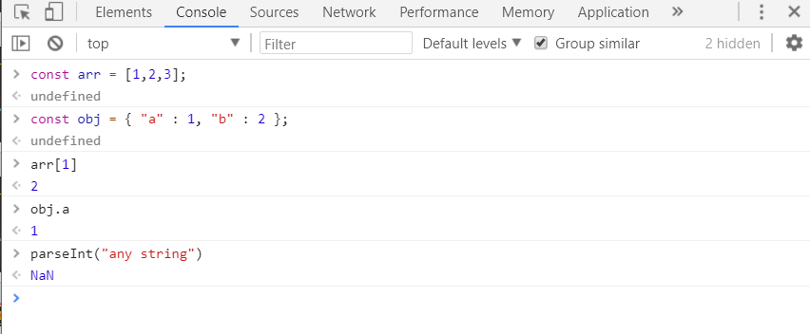
Google Chrome Developer Tools (F12)

Slide 28
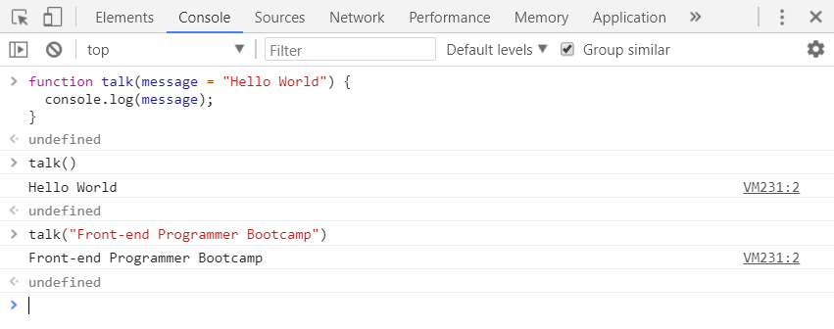
Default parameters

Slide 29
การแทรก Javascript ใน HTML
<html>
<head>
<title>My Title</title>
<script>
alert("Alert Hello World");
</script>
</head>
<body>
<p>Hello World</p>
<p>Hello World2</p>
<p>Hello World3</p>
</body>
</html>

Slide 30
การแทรก Javascript ใน HTML
<html>
<head>
<title>My Title</title>
</head>
<body>
<p>Hello World</p>
<p>Hello World2</p>
<p>Hello World3</p>
<script>
alert("Alert Hello World");
</script>
</body>
</html>

Slide 31
การแทรก Javascript ใน HTML
<html>
<head>
<title>My Title</title>
</head>
<body>
<p>Hello World</p>
<p>Hello World2</p>
<p>Hello World3</p>
</body>
</html>
<script>
alert("Alert Hello World");
</script>

Slide 32
การเรียกไฟล์ Javascript จากข้างนอก
<html>
<head>
<title>My Title</title>
<script src="myFirstJavascript.js"></script>
</head>
<body>
<p>Hello World</p>
<p>Hello World2</p>
<p>Hello World3</p>
</body>
</html>
alert("Alert Hello World");
Index.html
myFirstJavascript.js

Slide 33
Lab 1: Google Chrome Developer Tools
ทดลองประกาศ Function ใส่ตัวแปรและโยนค่าไปมา
ทดลอง Function ต่างๆ ใน javascript
ทดลอง Date, Math ใน javascript
ทดลอง scope ของตัวแปรที่ประกาศด้วย let เปรียบเทียบกับ var
ทดลอง Object Pointer
for (var i=0; i<10; i++) {
// do something
}
console.log(i);
for (let j=0; j<10; j++) {
// do something
}
console.log(j);
let b = {'animal':'cat'};
let c = b;
c.animal = 'dog';
console.log(b);
console.log(c);

Slide 34

Lab 1: Try Brackets
Download Brackets จาก http://brackets.io/
Install Brackets
Create index.html และสร้าง tag <p> จำนวนหนึ่ง
คลิก File -> Live Preview แล้วทดลองแก้ไข HTML

Slide 35
JavaScript Object Notation (JSON)

Slide 36
JSON คืออะไร?
รูปแบบมาตรฐานการส่งข้อมูลในทุกภาษา
สามารถอ่านได้ง่าย
เบา (Lightweight)

Slide 37
JSON example
const students = [
{"firstname":"Somchai","lastname":"SudLor","age":"50"},
{"firstname":"Somsri","lastname":"SudSuay","age":"40"},
{"firstname":"Luke","lastname":"Skywalker","age":"60"}
]

Slide 38
JSON vs XML
<?xml version="1.0" ?>
<students>
<student>
<firstname>Somchai</firstname>
<lastname>SudLor</lastname>
<age>50</age>
</student>
<student>
<firstname>Somsri</firstname>
<lastname>SudSuay</lastname>
<age>60</age>
</student>
<student>
...
</student>
</students>
const students = [
{"firstname":"Somchai","lastname":"SudLor","age":"50"},
{"firstname":"Somsri","lastname":"SudSuay","age":"40"},
{"firstname":"Luke","lastname":"Skywalker","age":"60"}
]
JSON
XML

Slide 39
JSON Data
"firstname" : "Somchai"
Key:Value

Slide 40
JSON Object
{"firstname":"Somchai","lastname":"SudLor","age":"50"}
{firstname:"Somchai",lastname:"SudLor",age:"50"}

Slide 41
JSON Compare
firstname | lastname | age
Somchai | SudLor | 50
Somsri | SudSuay | 40
Luke | Skywalker | 60
[
{"firstname":"Somchai","lastname":"SudLor","age":"50"},
{"firstname":"Somsri","lastname":"SudSuay","age":"40"},
{"firstname":"Luke","lastname":"Skywalker","age":"60"}
]

Slide 42
JSON function
JSON.stringify() คือการ encode json ให้อยู่ในรูปของ string
JSON.parse() คือการ decode json จาก string ให้กลับเป็น json object

Slide 43
JSON.parse
ไม่สามารถ parse ได้หาก key ไม่มี Double Quote
let myVar = JSON.parse( '{"firstname":"Somchai"}' );
let myVar = JSON.parse( '{\'firstname\':"Somchai"}' );
let myVar = JSON.parse( '{firstname:"Somchai"}' );

Slide 44
Lab 2: JSON
ทดลอง Copy ไปใส่ Google Chrome Developer Tools ว่า
ทดลองพิมพ์ students[0].firstname
ทดลองพิมพ์ students[2].age = 120;
let strStudent = JSON.stringify(student);
JSON.parse(strStudent);
const students = [
{"firstname":"Somchai","lastname":"SudLor","age":"50"},
{"firstname":"Somsri","lastname":"SudSuay","age":"40"},
{"firstname":"Luke","lastname":"Skywalker","age":"60"}
]

Slide 45
Version Control (GIT)

Slide 46

Local Version Control
IDE History
Local History

Slide 47
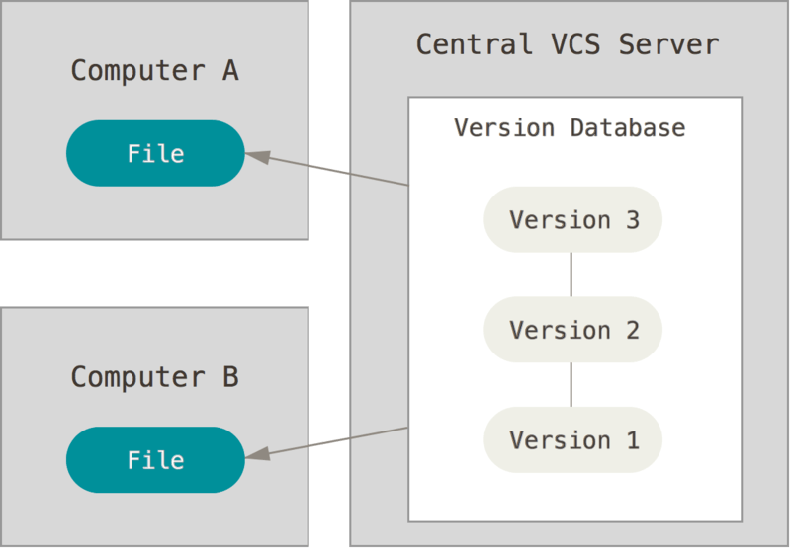

Centralized Version Control
CVS

Slide 48
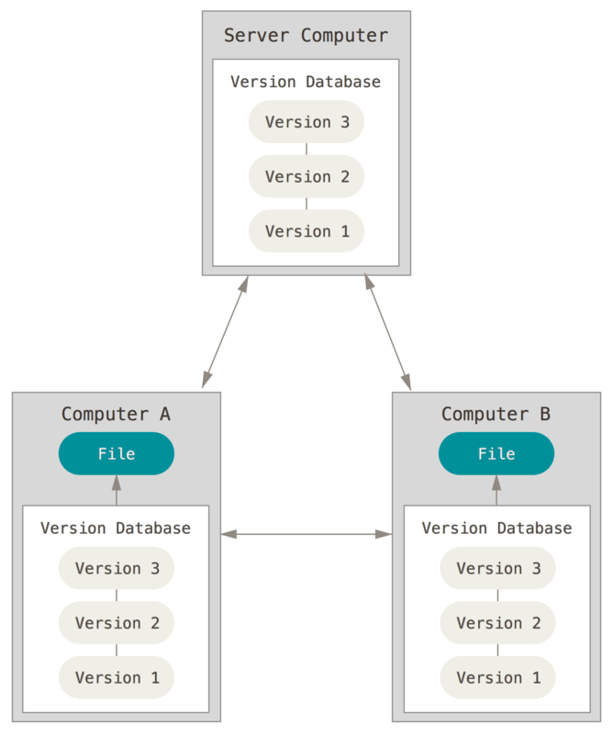


Distributed Version Control

Slide 49
GIT มีข้อดีอย่างไร?
สามารถทำงาน Offline ได้
หาก Server กลางเสียหาย จะยังคงมี Backup ในเครื่องของทุกคน
สามารถรวม Code กับเพื่อนร่วมงานได้แม้ Server กลางจะล่ม
ทำงานได้เร็วกว่าแบบ Centralized เพราะสามารถดึงข้อมูลจากภายในเครื่องเราเองได้เลย
แตก Branch เพื่อทำการทดลองเสี่ยงๆ ได้ง่ายมาก
Merge Code ได้มีข้อผิดพลาดต่ำกว่าระบบ Centralized และมี Conflict น้อยกว่า

Slide 50
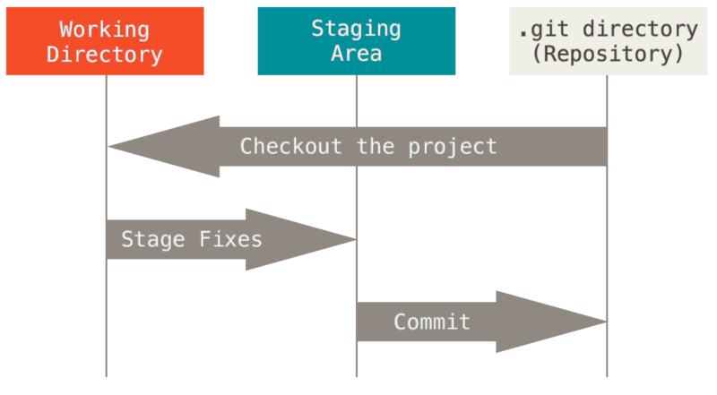
Git Basic

Slide 51
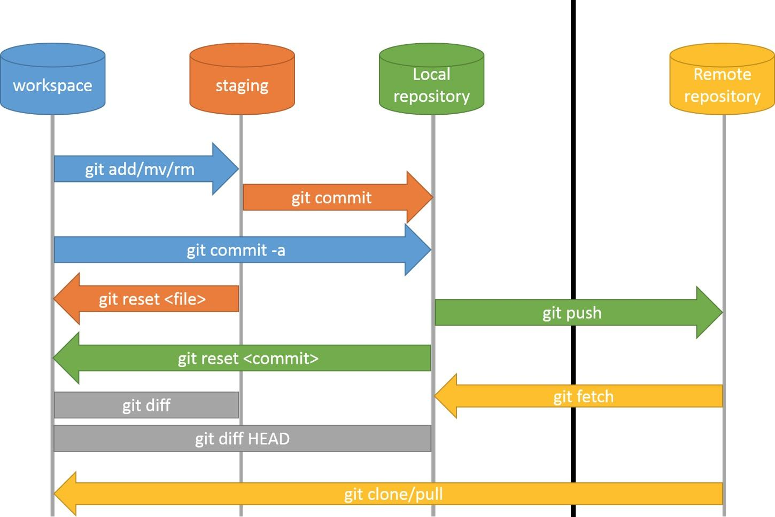

Slide 52
GIT Command
Command | ทำอะไร
git init | สร้าง repository เปล่าๆ
git clone <url> | ดาวน์โหลดไฟล์มาลงที่เครื่อง
git add <filename> | เพิ่มไฟล์เข้าระบบ
git commit -m "any comment you want here"' | แก้ไขความเปลี่ยนแปลง
git reset | ลบไฟล์ที่ add เข้า staging ไปผิด
git status | ดูความเปลี่ยนแปลงที่เกิดทั้งหมด
git branch | สร้าง Branch
git checkout | เปลี่ยน Branch, แก้ไขไฟล์กลับไปสถานะก่อนแก้
git log | ดูประวัติการเปลี่ยนแปลงของไฟล์นั้นๆ
git push | ส่งการเปลี่ยนแปลงไปยังเครื่องอื่น

Slide 53
Lab 3: GIT
ทดลองสร้าง Repository ใน gitlab.com
ทดลอง Clone มาลงเครื่องตัวเอง
ทดลอง Commit
ทดลอง Push

Slide 54
Homework

Slide 55
การบ้าน #1 จงสร้างไฟล์ JSON จากตารางนี้
id | firstname | lastname | company | salary
1001 | Luke | Skywalker | Walt Disney | 40000
1002 | Tony | Stark | Marvel | 1000000
1003 | Somchai | Jaidee | Love2work | 20000
1004 | Monkey D | Luffee | One Piece | 9000000
เซพไฟล์ชื่อ homework1.json

Slide 56
การบ้าน #2 จงเขียนโปรแกรม Javascript ดังนี้
จงนำผลลัพธ์ JSON จากข้อ 1 มาใส่ตัวแปรชื่อว่า peopleSalary (ไม่ต้อง Read File ใดๆ แค่ Copy Paste มาทั้งก้อน) แล้วนำมาเขียนโปรแกรมวนลูปเพื่อสร้างเป็น JSON ตัวใหม่ที่หน้าตาเหมือนเดิมตัด property company ออกจากข้อมูลทุก row ในตาราง
จงใช้ for…in ในการวนลูปเพื่อ get ค่า key มาจาก JSON ในข้อ 1 ห้ามระบุชื่อ field โดยตรงในโปรแกรม เช่น “firstname”, “lastname” โดยเด็ดขาด (หากไม่เคยใช้ จง Google ศึกษาวิธีใช้เอง)
ที่บรรทัดสุดท้ายสั่ง console.log(); เพื่อพิมค่า JSON ออกมา
สร้างไฟล์ชื่อ homework2.js

Slide 57
การบ้าน #3 จงเขียนโปรแกรม Javascript ดังนี้
จงนำการบ้าน #2 มาต่อยอดอีกครั้งโดยแก้ไข salary จากเดิมเป็น Number เปลี่ยนเป็น Array เพื่อใช้ปรับฐานเงินเดือนเพิ่มขึ้นในอีก 3 ปี โดย ให้เงินเดือนขึ้นปีละ 10% เช่น [20000,22000, 24200] โดยทำให้ครบทุกคน
ที่บรรทัดสุดท้ายสั่ง console.log(); เพื่อพิมค่า JSON ออกมา
สร้างไฟล์ชื่อ homework3.js

Slide 58
การบ้าน #4 จงสำรวจข้อมูล JSON ดังนี้
จงเข้า Link https://drive.google.com/open?id=13ejCslsXKkLx9XUTMRmxqOhMGOtNlcHS เพื่อ Copy ข้อมูล JSON ไปใส่ตัวแปรที่สร้างขึ้นและลองเขียนโปรแกรมเพื่อทำ 3 อย่างคือ
นับว่ามีข้อมูลนัยน์ตาแต่ละสีคนละกี่สีโดยเก็บผลลัพธ์ลงตัวแปรชื่อ color เป็นชนิด object ดังนี้เช่น {brown:4,green:3,blue:5}
นับว่ามีข้อมูลเพศชายกี่คน เพศหญิงกี่คน เก็บผลลัพธ์ลงตัวแปรชื่อ gender เป็นชนิด object เช่น {male: 1, female: 2}
แต่ละคนนับว่ามีเพื่อนทั้งหมดกี่คนและเพิ่ม properties “friendCount” เข้าไปในข้อมูลของคนแต่ละคนที่นับได้ด้วย
ที่บรรทัดสุดท้ายสั่ง console.log(); เพื่อพิมค่าข้างบน 3 อย่างออกมาทั้งหมด
สร้างไฟล์ชื่อ homework4.js

